Slide 1

Основы жизненного цикла информационных систем
Этапы процесса разработки

Slide 2
Этапы процесса разработки ИС
Жизненный цикл ПО - это последовательность этапов, которые проходит программа в ходе своего существования
Классическими считаются:
Анализ
Проектирование
Разработка
Тестирование
Развертывание
Использование

Slide 3
Этапы процесса разработки ИС
Это цикл не единственный , его можно расширить или сузить
Бизнес-моделирование
Анализ требований
Планирование
Разработка архитектуры
Кодирование
Тестирование и отладка
Документирование
Сертификация
Внедрение
Сопровождение

Slide 4
Распределение времени в проекте
Существует правило по которому распределяется время работы в проекте 30-40-30
30% - анализ и проектирование
40% - реализация проекта
30% - отладка и тестирование
30-20-10 хорошая команда
30-60-90 плохая команда

Slide 5
Анализ проекта, списки требований
Разработка требований
Выявление требований
Анализ требований
Спецификация требований
Проверка требований
Управление требованиями
После составления списка требований его необходимо от ранжировать
Реализация первоочередных требований (базовые)
Выявление несовместимых требований
Требования, которыми можно пожертвовать в кризисной ситуации (90% этим пользоваться не будет)

Slide 6
Анализ проекта, списки требований
Виды требований
Функционал системы
Что должна делать система? (на общем уровне)
Как она должна это делать
В какой среде
Качество реализации
Производительность
Время бесперебойной работы
Варианты обработки внештатных ситуаций
Качество тестов
Состав и объем документации (Техническое описание, базовые алгоритмы, видео уроки, сервис помощи, руководство по развертыванию и т.д.)
Сроки реализации
Стоимость разработки

Slide 7
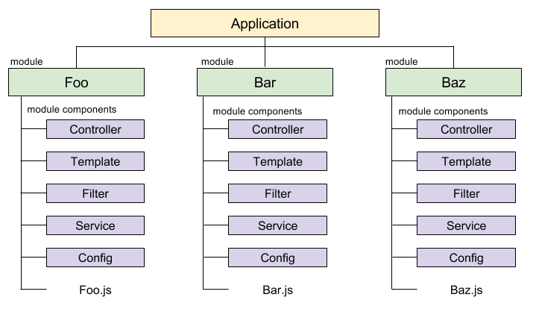
Проектирование
Разбиение системы на отдельные модули
Определение функциональности модулей
Сверху вниз
Плюсы: разработка именно необходимой нам системы
Минусы: увеличенная стоимость с учетом выполнения полного цикла работ и создания уникальных технологий
Снизу вверх
Плюсы: стоимость разработки ниже за счет использования готовых модулей
Минусы: возможны отклонения от начальной постановки задачи

Slide 8

Списки требований
Преимущества
Обеспечивает контрольный список требований.
Обеспечивает договор между заказчиками и разработчиками.
Для большой системы может обеспечить описание высокого уровня.

Slide 9
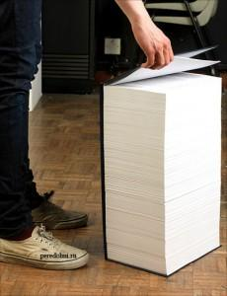
Списки требований
Недостатки
Такие списки могут занимать сотни страниц. Фактически невозможно прочитать такие документы в целом и получить чёткое понимание системы.
Такие списки требований перечисляют отдельные требования абстрактно, оторваны друг от друга и от контекста использования (Абстракция лишает возможности видеть, как требования связываются между собой или работают вместе).

Slide 10
Списки требований
Такие списки могут занимать сотни страниц. Фактически невозможно прочитать такие документы в целом и получить чёткое понимание системы.
Такие списки требований перечисляют отдельные требования абстрактно, оторваны друг от друга и от контекста использования (Абстракция лишает возможности видеть, как требования связываются между собой или работают вместе).
Эти списки создают ложное чувство взаимопонимания между заинтересованными лицами и разработчиками.
Эти списки дают заинтересованным лицам ложное чувство защищённости, что разработчики должны достигнуть определённых вещей.

Slide 11

Какая же есть альтернатива?

Slide 12

Пользовательские истории (User stories)
Что это такое?
Пользовательские истории (англ. User Story) — способ описания требований к разрабатываемой системе, сформулированных как одно или более предложений на ежедневном или деловом языке пользователя.
Служат не для документации требований, а скорее, напоминанием заказчику о наличии таковых для дальнейших обсуждений продукта с командой

Slide 13
Почему же обсуждение требований так важно?
Заказчик не может учесть всех аспектов продукта самостоятельно, так как требования должны «лечь» на технологии. Только совместные усилия заказчика и команды в поиске решений и компромиссов дают оптимальные результаты
Детализация требований посредством обсуждений дает возможность всем участникам понять суть требований и, так образом, обзавестись базой для принятия оптимальных решений
Изначально упуская некоторые аспекты историй и оставляя тем самым место для дискуссий, заказчик расширяет область поиска решений. Это приводит к расширению кругозора участников проекта и, как следствие, к предпосылкам нахождения более приемлемых решений;
Свобода поиска решений является отличным мотивирующим механизмом, что делает повседневную работу команды более интересной.

Slide 14
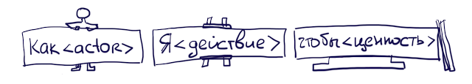
Почему же обсуждение требований так важно?
видение (vision) системы
пользовательские роли
Actor, роль – одна из обобщенных пользовательских ролей;
действие – действие, выполняемое пользователем посредством взаимодействия с системой;
цель, ценность – конечная цель текущей задачи, выполняемой пользователем посредством взаимодействия с системой.

Slide 15
Пример
Видение(Vision)
У нас (заказчиков) есть потребность в реализации системы, которая бы позволила пользователям хранить и обмениваться фотографиями. Ожидается, что прибыль от системы будет достигаться за счет процента с продаж пользователями своих фотографий, также, возможно, за счет рекламы третьих компаний.
Итак, истории:
Как пользователь я могу хранить свои фотографии в системе, чтобы иметь возможность показать или продать их другим пользователям.
Как рекламодатель я могу помещать свою рекламу в системе, ориентированную на пользователей.
Как администратор я могу управлять фотографиями пользователей, так чтобы контент сайта был легальным.

Slide 16
Во время обсуждения первой истории
Как пользователь я могу хранить свои фотографии в системе, чтобы иметь возможность показать или продать их другим пользователям.
Как рекламодатель я могу помещать свою рекламу в системе, ориентированную на пользователей.
Как администратор я могу управлять фотографиями пользователей, так чтобы контент сайта был легальным.
Как гость я могу зарегистрироваться в системе для получения пользовательской учетной записи и последующей работы.
Как гость я могу войти в систему под ранее созданной учетной записью, для последующей работы.

Slide 17
Пользуясь принципом симметричности требований
Как пользователь я могу хранить свои фотографии в системе, чтобы иметь возможность показать или продать их другим пользователям.
Как рекламодатель я могу помещать свою рекламу в системе, ориентированную на пользователей.
Как администратор я могу управлять фотографиями пользователей, так чтобы контент сайта был легальным.
Как гость я могу зарегистрироваться в системе для получения пользовательской учетной записи и последующей работы.
Как гость я могу войти в систему под ранее созданной учетной записью, для последующей работы.
Как пользователь я могу удалить свою учетную запись и перестать быть пользователем системы.

Slide 18
Обсуждая концепцию учетных записей, рождаются также следующие истории
Как пользователь я могу хранить свои фотографии в системе, чтобы иметь возможность показать или продать их другим пользователям.
Как рекламодатель я могу помещать свою рекламу в системе, ориентированную на пользователей.
Как администратор я могу управлять фотографиями пользователей, так чтобы контент сайта был легальным.
Как гость я могу зарегистрироваться в системе для получения пользовательской учетной записи и последующей работы.
Как гость я могу войти в систему под ранее созданной учетной записью, для последующей работы.
Как пользователь я могу удалить свою учетную запись и перестать быть пользователем системы.
Как пользователь я могу изменить данные своей учетной записи.
Как пользователь я могу сделать некоторые поля своей учетной записи видимыми для других пользователей.

Slide 19
Куда подевались детали?
Как без понимания деталей программист может написать адекватный код, а тестировщик его принять?
Детали необходимы.

Slide 20
Куда подевались детали?
Как без понимания деталей программист может написать адекватный код, а тестировщик его принять?
Детали необходимы.
Детали историй – это больше не неизменная часть требований, которые продумываются заказчиками во время написания требований и предъявляются команде в готовом виде. Вместо этого заказчик и команда во время обсуждений историй совместно приходят к понимаю уровня детализации, который необходим на текущей фазе, и принимают совместные решения, пополняя истории все большим количеством информации.

Slide 21
Пример детализации истории
Как гость я могу зарегистрироваться в системе для получения пользовательской учетной записи и последующей работы.
Что нужно, чтобы гость смог зарегистрироваться в системе?

Slide 22
Пример детализации истории
Как гость я могу зарегистрироваться в системе для получения пользовательской учетной записи и последующей работы.
Нужен проверенный email и выбранные пользователем имя и пароль.

Slide 23
Пример детализации истории
Как гость я могу зарегистрироваться в системе для получения пользовательской учетной записи и последующей работы.
Нужен проверенный email и выбранные пользователем имя и пароль.
Тест 1: пользователь не может ввести пароль меньше 6 символов
Тест 2: пользователь не может ввести имя меньше 3 и больше 20 символов
Тест 3: пользователь должен иметь уникальное имя в системе
Тест 4: после регистрации пользователь должен получить имейл для активизации своей учетной записи
Тест 5: пользователь не может войти в систему, если учетная запись не была активизирована
Тест 6: при успешном входе система приветствует пользователя текстом «Добро пожаловать, имя пользователя»

Slide 24
Инструменты работы с историями
Упорядочивание
Пользуясь знанием рынка, а также здравым смыслом (к сожалению на сегодняшний день оба этих критерия не поддаются численной оценке), заказчик выстраивает список историй таким образом, чтобы максимизировать возврат вложений от проекта.
Разбиение
Как пользователь я могу хранить свои фотографии в системе, чтобы иметь возможность показать или продать их другим пользователям.
Как пользователь я могу хранить свои фотографии в системе, чтобы иметь возможность показать их другим пользователям.
Как пользователь я могу хранить свои фотографии в системе, чтобы иметь возможность продать их другим пользователям.
Группировка

Slide 25
Преимущества
Гибкие методологии предпочитают общение лицом к лицу вместо всесторонней документации; быструю адаптацию к изменениям вместо фиксации на проблеме. Это достигается следующим:
Истории короткие. Они представляют маленькие кусочки деловой ценности, которые можно реализовать в период от дней до нескольких недель.
Позволяют разработчикам и клиентам обсуждать требования на протяжении всей жизни проекта
Нуждаются в очень небольшом обслуживании
Рассматриваются только в момент использования
Поддерживают близкий контакт с клиентом
Позволяют разбить проект на небольшие этапы
Подходят для проектов, где требования изменчивы или плохо поняты.
Облегчают оценку заданий

Slide 26
Недостатки
Без определенных приемочных испытаний, истории являются открытыми для различных интерпретаций, что усложняет их использование как основу для соглашения
Требуется близкий контакт с клиентом на протяжении всего проекта, что в некоторых случаях может быть сложно либо приводить к накладным затратам
Истории могут плохо масштабироваться на больших проектах
Истории полагаются на компетентность разработчиков
Истории используются для начала дискуссии. К сожалению, они могут не фиксировать окончание дискуссии и таким образом не в состоянии служить надежным методом документации системы.

Slide 27
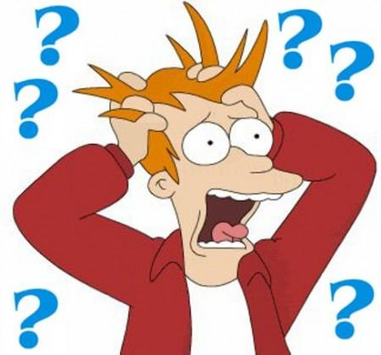
Вопросы?

